Slide 1
NOAN / TEACHER WORKSHOP 02
AI로 20초
수업 영상 만들기
한 시간 안에 기획하고, 만들고, 저장합니다.
60 MIN · 1 VIDEO · 3 SCENES
NOAN MIDDLE SCHOOL / AI VIDEO LAB
01 / 10
Notes:
첫 5분은 완성 예시를 보여 준 뒤, 수업에서 사용할 주제를 각자 고르게 합니다.

Slide 2
오늘 가져갈 결과물
영상 생성 횟수보다 수업에서 쓸 수 있는 파일이 목표입니다.
20
01
장면 3개
02
직접 고친 자막
03
학생에게 남길 질문
초 안팎
04
재생되는 MP4
NOAN MIDDLE SCHOOL / AI VIDEO LAB
02 / 10
Notes:
권장 길이는 15~20초, 16:9입니다. 한 장면은 AI 생성, 두 장면은 예비 클립 또는 이미지로 만듭니다.

Slide 3
60분 실습 동선
강사는 짧게 보여 주고, 선생님이 바로 따라 합니다.
00–05
05–12
12–27
27–47
47–55
55–60
예시 보기
장면 설계
AI 장면
영상 편집
저장
짝 점검
실습 구간 50분 / 시작과 점검 10분
NOAN MIDDLE SCHOOL / AI VIDEO LAB
03 / 10
Notes:
0–5 예시, 5–12 3장면, 12–27 생성, 27–47 편집, 47–55 자막·선택적 소리·MP4, 55–60 짝 점검. 생성 대기가 길면 20분 안에 예비 클립으로 전환합니다.

Slide 4
먼저, 세 장면만 정합니다
자기 교과의 한 개념을 여는 수업 도입 영상
01
02
03
질문
핵심 장면
다시 질문
0–5초
5–13초
13–20초
예시: “왜 색이 다르게 보일까?” → 카드가 놓이는 장면 → “다음 시간에 설명해 볼까요?”
NOAN MIDDLE SCHOOL / AI VIDEO LAB
04 / 10
Notes:
5–12분. 교과 주제 하나를 정한 뒤 장면마다 화면과 자막 한 줄을 씁니다. 마지막은 학생의 답을 유도하는 질문으로 끝냅니다.

Slide 5
대본 요청문은 짧고 구체적으로
JNE GPT 대화에 붙여 넣은 뒤 학년·교과·주제를 바꿉니다.
“중학교 [학년] [교과]의 [주제]를 여는
18초 영상 대본을 만드세요.
3장면의 길이·화면·자막을 표로 적고,
끝은 학생 질문으로 마무리하세요.”
확인되지 않은 내용은 [교사 확인]으로 남깁니다.
NOAN MIDDLE SCHOOL / AI VIDEO LAB
05 / 10
Notes:
교육부는 AI 활용과 윤리를 교과 맥락에서 함께 다루는 연수 방향을 제시합니다. 교사는 AI 초안을 확인하고 고칩니다. 출처: https://www.moe.go.kr/boardCnts/viewRenew.do?boardID=294&boardSeq=105627&lev=0&m=020402&opType=N&page=7&s=moe&searchType=null&statusYN=W

Slide 6
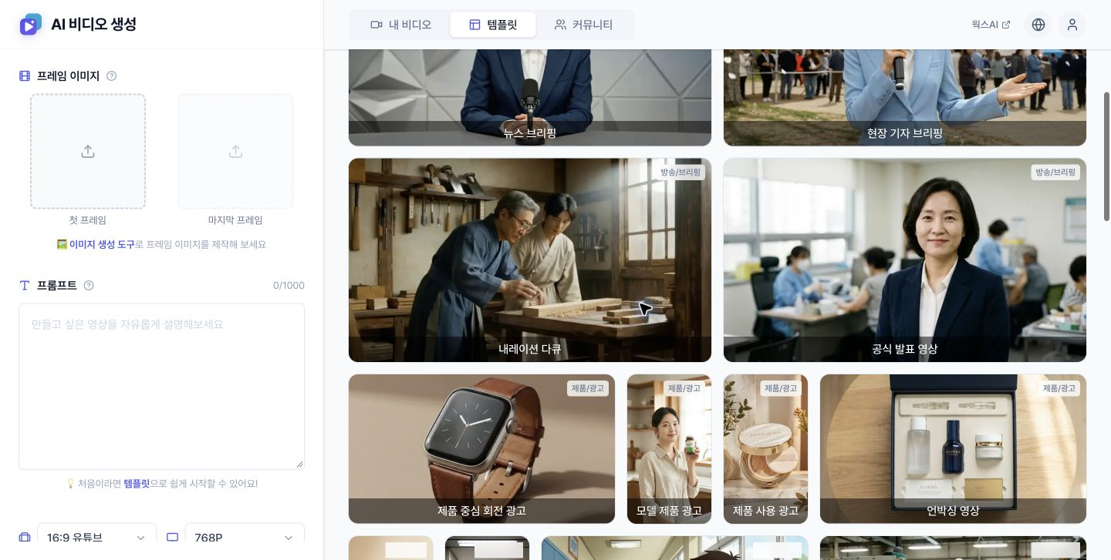
AI로 5초 장면 만들기
아이모두 → JNE GPT → 비디오
1 프롬프트 입력
2 16:9 확인
3 5초 선택
4 생성
권한이나 대기 문제가 있으면 예비 클립으로 진행
NOAN MIDDLE SCHOOL / AI VIDEO LAB
06 / 10
Notes:
12–27분. 실제 아이모두 로그인 화면을 확인했습니다. 화면에는 16:9와 5초 설정이 있습니다. 교사별 접근 권한·비용·한도는 연수 전에 확인하세요. https://docs.wrks.ai/release-notes https://docs.wrks.ai/pricing

Slide 7
5초 영상 요청문
글자와 로고는 생성하지 않고 편집에서 직접 넣습니다.
피사체
빈 책상 위 색색 종이 카드 세 장
동작
카드가 차례로 놓인다
카메라
오른쪽으로 천천히 이동
16:9 · 5초 · 글자·로고·얼굴·음성 없음
NOAN MIDDLE SCHOOL / AI VIDEO LAB
07 / 10
Notes:
실습에서는 개인당 1회 생성 기준으로 준비합니다. 장면이 어긋나면 피사체·동작·카메라 중 한 가지만 수정합니다.

Slide 8
편집은 순서와 길이부터
미리캔버스에서 AI 클립 하나와 이미지 두 장을 놓습니다.
① 질문
② 장면
③ 질문
5초
7초
6초
자막 / 한 장면에 한 문장
소리 / 선택 사항
NOAN MIDDLE SCHOOL / AI VIDEO LAB
08 / 10
Notes:
27–47분. 미리캔버스에서 업로드, 순서, 길이, 자막만 먼저 다룹니다. 장면 3개를 15~20초에 맞춥니다. 사용 권한을 확인한 오디오는 시간이 남으면 추가합니다.

Slide 9
저장 전, 교사가 확인할 것
AI가 만든 화면은 최종 수업 자료가 되기 전에 반드시 검토합니다.
01
교과 내용과 학교 정보
02
학생 개인정보와 저작권
03
자막과 음량
04
소리 없이도 이해되는지
NOAN MIDDLE SCHOOL / AI VIDEO LAB
09 / 10
Notes:
47–55분. UNESCO는 교사의 주도권, 윤리, 개인정보 보호를 강조합니다. https://www.unesco.org/en/articles/ai-competency-framework-teachers https://www.unesco.org/en/articles/guidance-generative-ai-education-and-research

Slide 10
이제 파일로 가져갑니다.
다운로드 → MP4
파일을 다시 열어 끝까지 재생
짝에게 1분 보여 주고 “수업에 쓰려면 무엇을 고칠까?”를 묻습니다.
NOAN MIDDLE SCHOOL / AI VIDEO LAB
10 / 10
Notes:
55–60분. 최종 파일을 재생해 확인하고 바꿀 점 하나를 기록합니다. MP4 다운로드 도움말: https://help.miricanvas.com/hc/ko/articles/32570677518617-다운로드-가이드

